Slide 1
Рекурсія
Рекурсія — це не щось надскладне, а просто ще один засіб програмування, яким можна користуватися успішно або зловживати, як і всім іншим.
Д. Баррон

Slide 2
Рекурсія
Рекурсія - спосіб виклику, за яким підпрограма викликає сама себе, або напряму, або через виклики інших функцій.
Рекурсія: пряма та непряма.
Рекурсивні алгоритми:
задачу розділили на підзадачи, але меншого розміру;
рекурсивні означення;
рекурсивні структури даних.

Slide 3
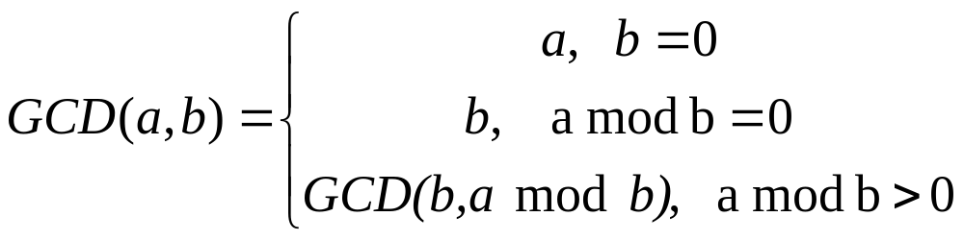
Рекурсія. Приклади
N!=N*(N-1)! , 0!=1 ;
Конструкції мов програмування;
НСД
Рекурентні співвідношення;
Ф-ція Аккермана;
Рекурсивні структури даних (списки, бінарні дерева, …);
Алгоритми сортування;
...

Slide 4
Реалізація викликів підпрограм
Поняття:
Пам`ять виклику підпрограми (локальна пам`ять функції) ;
Точка повернення;
Передача аргументів підпрограми;
Типи пам`яті програми:
  автоматична (стек - LIFO) - програмний стек;
  статична.

Slide 5
Виконання виклику підпрограми
Підпрограма А викликає підпрограму В:
Виділення пам`яті для точки повернення та параметрів підпр-ми В. Збереження точки повернення до А;
Обчислення та збереження аргументів (“значень”, “посилань”) В;
Виділення пам`яті для локальних змінних В;
Виконання операторів тіла підпр-ми В;
Якщо не void (ф-ція) повернення значення-результату до підпр-ми А;
Продовж. виконання підпр-ми А з точки повернення;
Звільнення локальної пам`яті підпр-ми В.

Slide 6
Приклад
#include <iostream>
using namespace std;
int f(int x)
{ return ++x; }
int g(int &x)
{ return x/=2; }
int main(){
int a=12;
cout << f(g(a)) << ' ';
cout << a << endl;
system("pause"); return 0;
}
Pr_1

Slide 7
Приклад
Факторіал n : n!=n*(n-1)! , n>0, 0!=1
long fact(int n)
{
return (n>1) ? n*fact(n-1) : 1;
}

Slide 8
Приклад
Факторіал n : n!=n*(n-1)! , n>0, 0!=1!
???

Slide 9
Рекурсія
Умови:
Множина (область визначення функції) - частково впорядкована;
довільна спадна послідовність - min елемент;
min ел. визначаються нерекурсивно;
не min ел. визначаються через елементи, що є меншими.

Slide 10
Приклад
На вході послідовність цілих чисел (відмінних від 0), що закінчується 0 (ознака кінця).
Роздрукувати ці числа у зворотному порядку.
Алгоритми:
ітеративний;
рекурсивний.
Pr_2

Slide 11
Приклад
Для заданого цілого невід`ємного числа n та заданого натурального p 2 ≤ p < 37 вивести представлення числа n у системі числення з основою p. Цифри 10, 11, …, 36 представляємо
A, B, …, Z.
Алгоритми:
ітеративний;
рекурсивний.
Pr_3

Slide 12
Приклад
void badFunc(int x)
{ if (x == 2) {cout << x; return;}
badFunc(x - 2);
}
Виклики:
badFunc(6);
badFunc(5);
//???

Slide 13
Приклад. Що буде виведено?
include <iostream>
using namespace std;
void func(int n)
{ if (n > 7) func(n-1);
cout << n << " "; return;
}
int main()
{ int n;
cout << "Enter one integer\n"; cin >> n;
func(n);
cout << endl; system("pause"); return 0;
}
// n: 10; 7; 5

Slide 14
Приклад
(Ханойські вежі)
Є три стрижні: 1, 2, 3. На першому розташовано вежу з n дисків (нижній – найбільший, кожний наступний менший за попередній). За один крок можна перенести один диск з довільного стрижня на довільний інший, але дозволяється класти диск меншого розміру лише на диск більшого. Потрібно перенести всю вежу зі стрижня 1 на стрижень 3.
Розв`язком задачі є послідовність переміщень дисків.
Pr_4

Slide 15
Приклад
(Ханойські вежі)
Якщо проаналізувати кількість перенесень дисків – s(n): s(1) = 1; s(n) = 2*s(n-1) + 1;
s(2) = 3; s(3) = 7; s(4) = 15; … ; s(n) = 2^{n} - 1;
s(64) = 2⁶⁴ – 1 ≈ 10¹⁹
(якщо переміщення 1сек – 10¹² років)

Slide 16
Рекурсія
Важливі поняття: глибини рекурсії, загальної кількості викликів.
Глибина рекурсії, на якій перебуває виклик підпрограми - кількість рекурсивних викликів, розпочатих та не незавершених на момент початку цього виклику
Глибина рекурсії, породжена викликом - максимальна кількість рекурсивних викликів, які розпочато й незавершено після початку цього виклику.
Загальна кількість рекурсивних викликів, породжених викликом рекурсивної функції - кількість викликів, які виконані між початком та завершенням.

Slide 17
Приклад
(нерозумного використання рекурсії)
Числа Фібоначчі: F_{n} = F_{n-1} + F_{n-2}, n≥2, F₀=0, F₁=1
int f(int n)
{ if (n<0) return -1;
if (n==0) return 0;
if (n==1) return 1;
return f(n-2)+f(n-1);
}
??? Проаналізуйте кількість рекурсивних викликів.
!!! Уникати подібних рішень, які призводять до експоненційного зростання кількості викликів й відповідно потрібних ресурсів: пам`яті та часу.

Slide 18
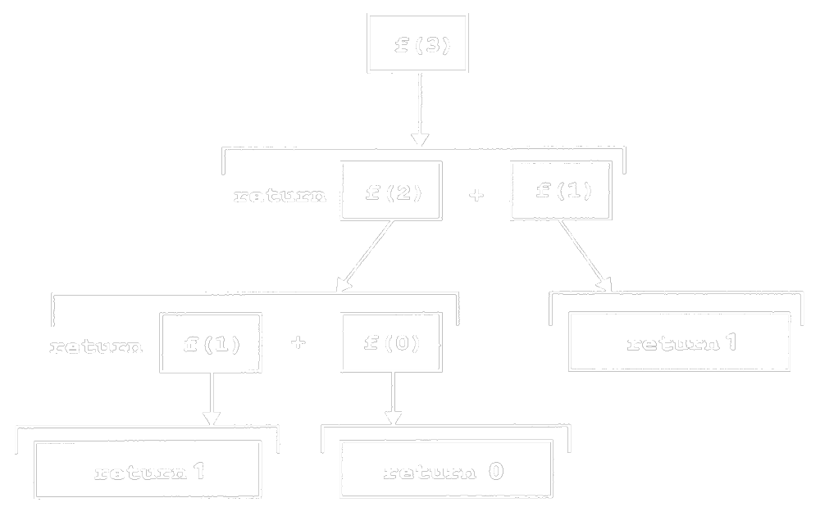
Числа Фібоначчі

Slide 19
Приклади
НСД
C_{n}^{k} = C_{n-1}^{k-1} + C_{n-1}^{k} ; C_{n}^{k} = C_{n-1}^{k-1}*n/k;
Швидкий алгоритм для a^{n} (індійський).
( a^{n} = 1 , n=0;
a^{n} = a , n=1;
a^{n} = a^{n mod 2} * (a^{n div 2})² , n > 1.
Функція Аккермана.

Slide 20
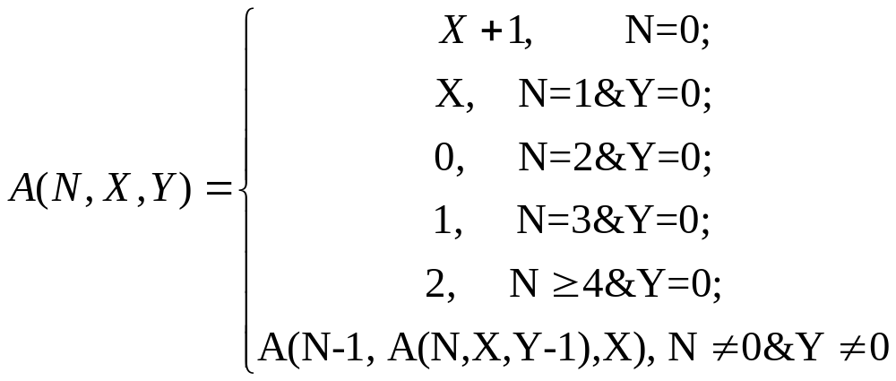
Функція Аккермана

Slide 21
Функція Аккермана
A(0, x, y) = x + 1;
A(1, x, y) = x + y;
A(2, x, y) = x * y;
A(3, x, y) = x^{y} .

Slide 22
Приклади
Дати рекурсивне визначення для функцій:
додавання f(x, y) = x + y;
множення f(x, y) = x * y;
підведення до степені f(x, y) = x^{y}.

Slide 23
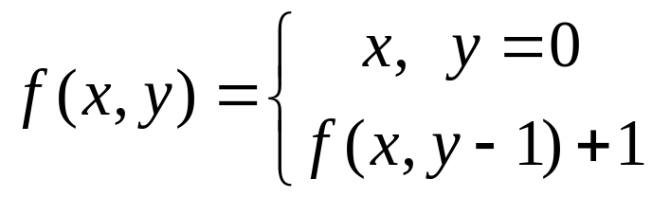
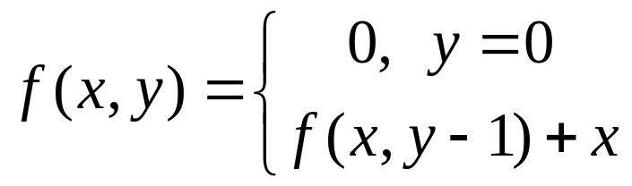
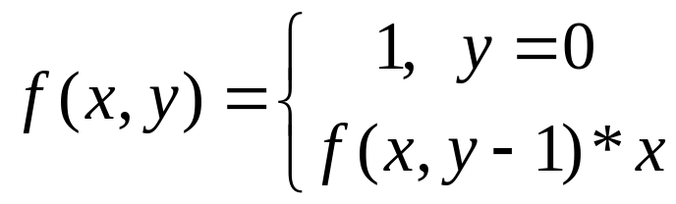
Приклади
додавання f(x, y) = x + y
множення f(x, y) = x * y
підведення до степені f(x, y) = x^{y}

Slide 24
Зауваження
Потрібно акуратно формулювати рекурсивні означення та відповідні алгоритми. Для мінімальних елементів визначення повинні бути не рекурсивними, а сама послідовність рекурсивних викликів обов`язково приводити до дій з мінімальними елементами.
Для довільного рекурсивного рішення можна запропонувати реалізацію без використання рекурсії, але тоді програміст повинен забезпечити збереження всіх потрібних даних самостійно й крім того таке рішення може й не бути прозорим.

Slide 25
Підсумки
Рекурсія – дуже потужній механізм, який дозволяє отримувати прозорі рішення для складних задач.
До переваг рекурсії можна віднести компактний запис алгоритму, до недоліків – витрати часу та пам`яті на виклики функцій, небезпеку переповнення програмного стеку.
Природні, цілком виправдані застосування рекурсивних алгоритмів насамперед пов`язані з обробкою об`єктів, що мають внутрішню рекурсивну природу й відповідні означення.

Slide 26
Поради
За наявності простих та ефективних ітеративних рішень для задачі варто використовувати саме їх.
Потрібно оцінювати глибину рекурсії для рішення, що пропонується, й відповідно можливість задовольнити потреби алгоритму у ресурсах.

Slide 27
Задачі
Перевірити, чи є рядок паліндромом? (рек.)
Обчислити суму перших n натуральних чисел. (рек.)
Дати рекурсивне визначення функції, що обчислює суму цифр 10-го запису натурального числа N.
Порівняти рекурсивну та ітеративну функцію друкування десяткових цифр цілого числа:
  у зворотному порядку;
  у звичайному порядку.

Slide 28
Задачі
Запропонувати не рекурсивний алгоритм для задачі “Ханойські вежі”.
Запропонувати кращий рекурсивний алгоритм для обчислення C_{n}^{k}.
Записати рішення для обчислення найбільшого спільного дільника:
  рекурсивне;
  ітераційне;
Записати рішення для обчислення функції Аккермана.

Slide 29
Задачі
У країні Тутті-Фрутті діє фінансова піраміда. Кожен з представників племені Тутті залучає до участі в піраміді 3 представників племені Тутті та 4 представників племені Фрутті, а кожен з представників племені Фрутті – 5 представників племені Тутті та 2 представників племені Фрутті. Кожен з представників племені Тутті перераховує “нагору” 5 тугриків і 30% від надходжень, отриманих “знизу”, а кожен з представників племені Фрутті – 10 тугриків і 20% від надходжень, отриманих “знизу”.
Визначити прибуток засновника k-рівневої піраміди, якщо він є представником племені Тутті.

